Slide 1
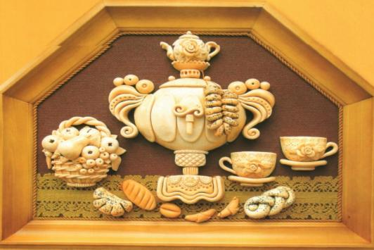
Лепка из солёного теста «Сказочная птица» Подготовительная группа
Подготовила: воспитатель С.Н. Романова

Slide 2
Программное содержание:
Цель: познакомить детей с приёмами лепки из солёного теста.
Задачи:
Обучающие:
учить детей планировать свою работу: задумывать образ, делить материал на нужное количество частей разной величины, передавать форму и пропорциональное соотношение частей;
учить работать с солёным тестом;
предложить варианты лепки конструктивным или комбинированым способом.
формировать у детей умение передавать в лепке детали; закреплять умение детей правильно держать кисточку, показать приёмы оформления вылепленной фигуры дополнительными элементами;
учить детей раскрашивать вылепленную фигуру гуашью;
Развивающие:
развивать способность выполнять задание в точной последовательности;
развивать творческое воображение, эмоциональную отзывчивость – умение сочувствовать сказочному персонажу.
Воспитательные:
воспитывать уважение к труду взрослых.

Slide 3
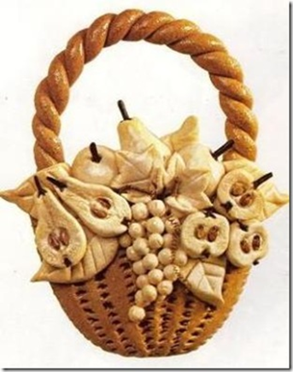
Методические приёмы: отгадывание загадок; беседа, самостоятельная деятельность детей, физминутка, пальчиковая гимнастика, подведение итогов.
Предварительная работа: беседа о материалах, из которых можно лепить; рассказ о древней Руси, рассматривание иллюстраций на тему «Как это было», чтение русских народных сказок.

Slide 4
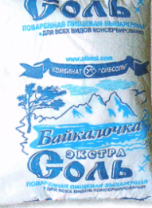
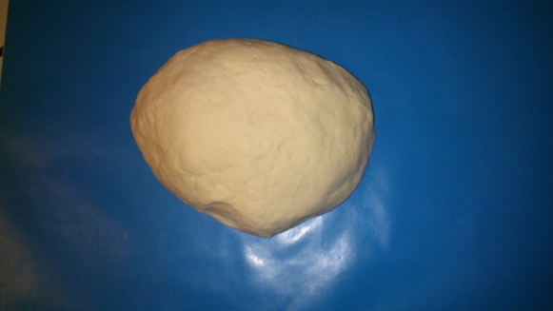
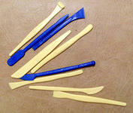
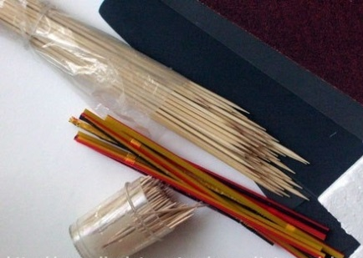
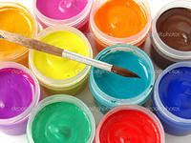
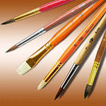
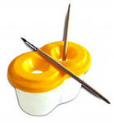
Материалы и инструменты
Соленое тесто
Стеки
Шпажки
Краски
Кисти
Стакан с водой

Slide 5
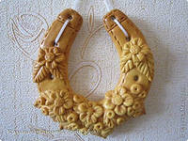
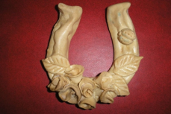
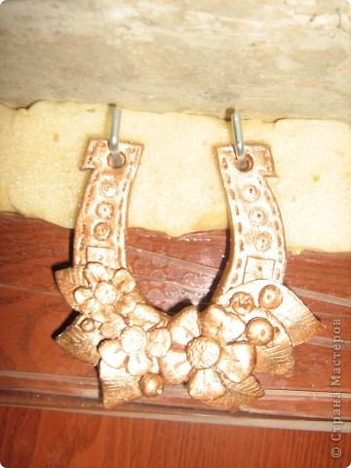
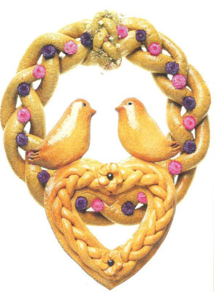
Из истории
. В Скандинавии и Германии было принято изготавливать пасхальные и рождественские сувениры из соленого теста.
Различные медальоны, венки, кольца и подковы вывешивались в проеме окон и крепились к дверям.

Slide 6
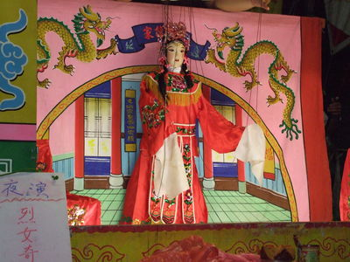
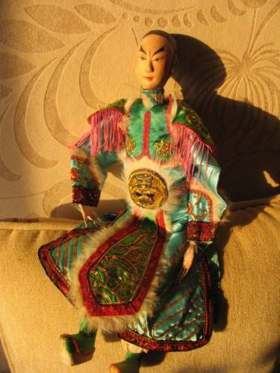
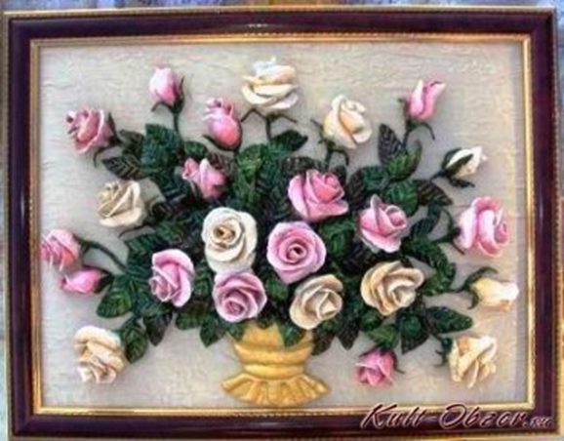
В Китае из соленого теста изготавливались марионетки для кукольных представлений.
В странах Восточной Европы популярны большие картины из теста.

Slide 7
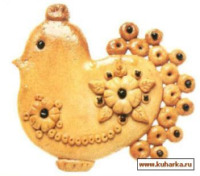
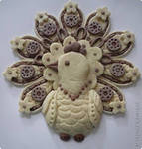
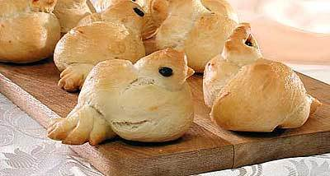
На руси
Еще на Руси, было принято дарить фигурки из соленого теста. Считалось, что любая поделка из соленого теста, находящаяся в доме - символ богатства и благополучия в семье.
Наши прабабушки лепили из него фигурки различных птиц и животных, так называемых «жаворонков», с которыми встречали весну, баранки, пряничные «козули», которыми одаривали своих друзей и родственников под Новый год и на Рождество, ко дню рождения в знак любви и уважения. Изделия из теста использовались как детские игрушки.

Slide 8
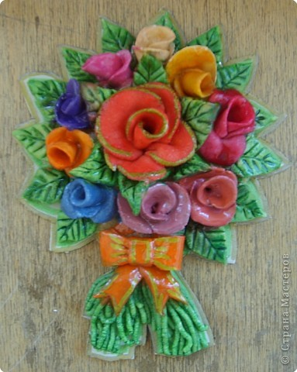
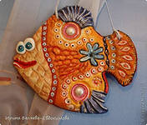
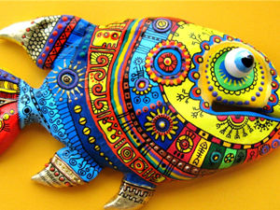
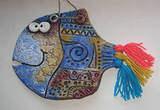
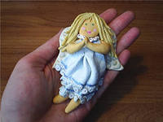
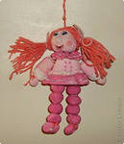
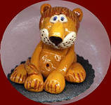
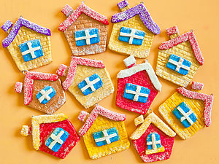
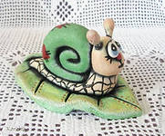
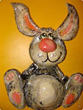
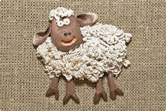
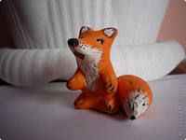
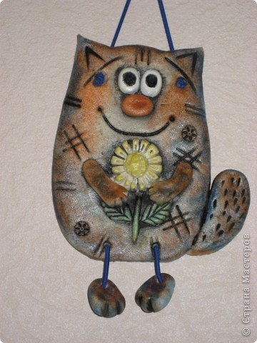
Лепка из соленого теста в наши дни

Slide 9
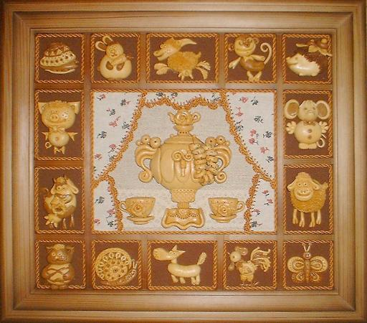
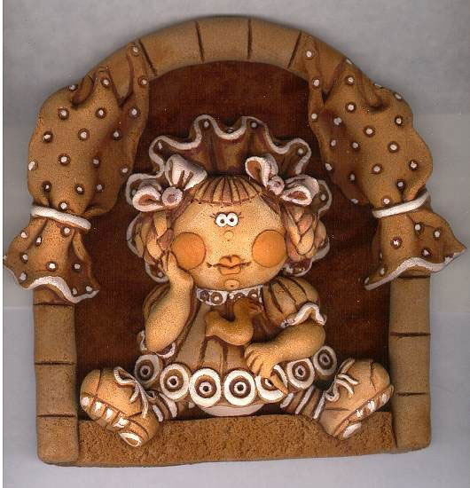
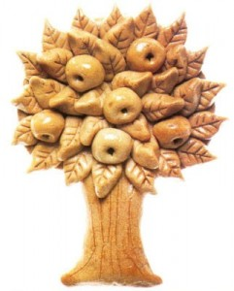
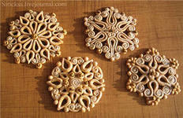

Slide 10
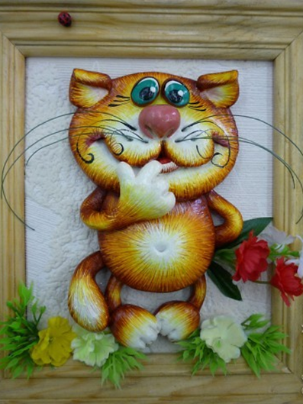
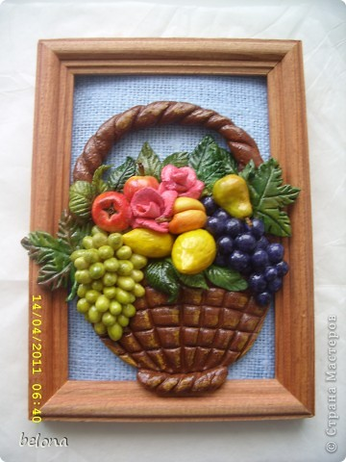
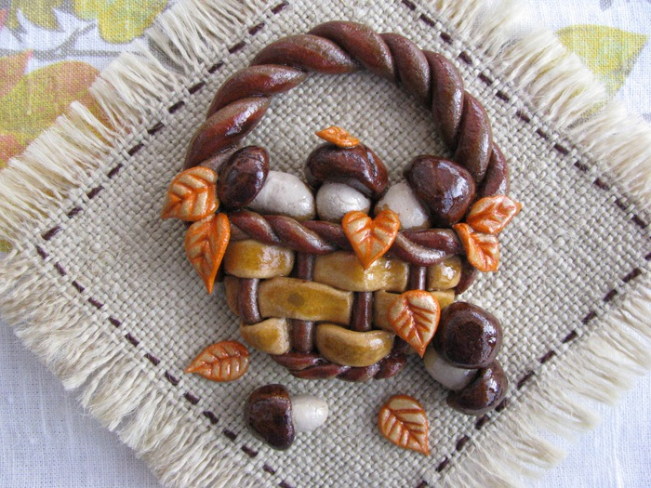

Slide 11
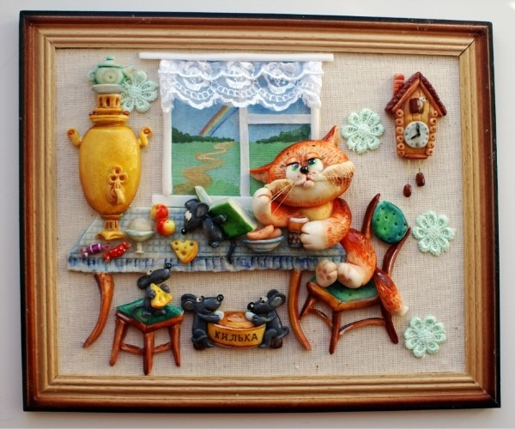
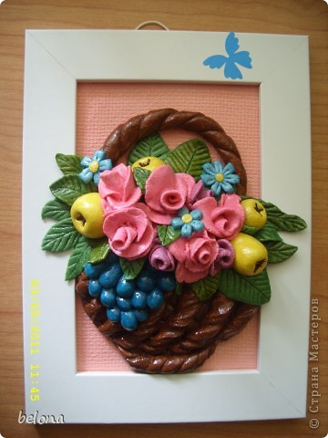

Slide 12
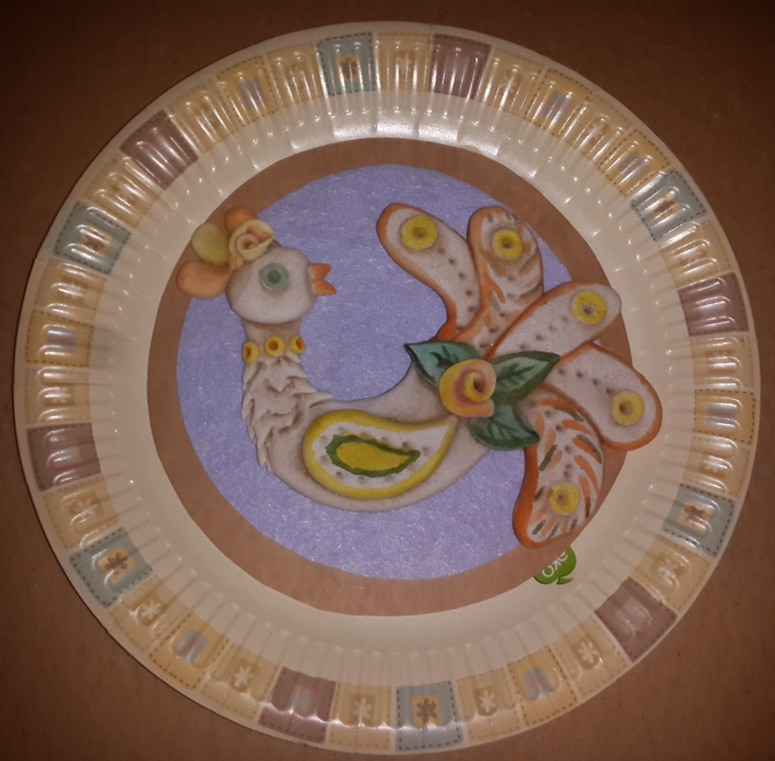
Декоративная тарелка со сказочной птицей

Slide 13
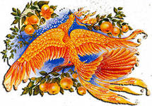
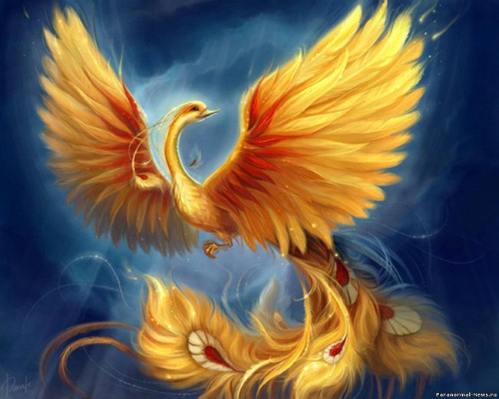
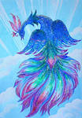
Образ птицы

Slide 14
За морями, за лесами
Чудо - сказочной страны
Живут птицы в оперенье
Небывалой красоты.
Как раскинут свои крылья
Над просторами они,
Рассыпаются на землю
Сказки, счастье и мечты.
Образ птицы пришел к нам из далекого прошлого. Наши предки очень любили изображать птиц и наделять их сказочными способностями, они вышивали их на всевозможных оберегах, полотенцах и деталях одежды. Украшали ими предметы быта.
Издревле в сказках разных народов мира очень часто присутствуют образ птицы, он несёт с собой людям счастье, свет, удачу.

Slide 15
Физминутка:
Птицы летят,
(Ходьба на месте с подниманием рук через стороны вверх и вниз.)
Крыльями шумят.
(Наклоны туловища в разные стороны с маханием рук)
Прогнулись над землей,
Качают головой.
( Наклоны головы.)
Прямо и гордо умеют держаться.
(Выпрямиться, руки за спину – проверить осанку, пауза 3-4 с.)
И очень бесшумно
(Руки вниз – потянуться вверх.)
На место садятся.
(Сесть на место, держаться прямо.)

Slide 16
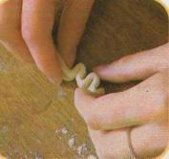
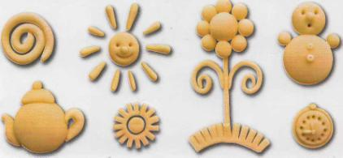
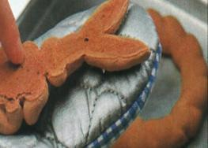
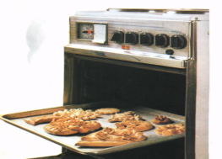
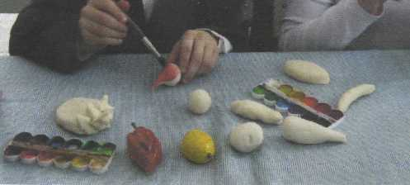
Последовательность изготовления изделий из соленого теста.
Лепка фигурки.
Сушка.
Роспись.
Декоративное оформление.

Slide 17
Этап 1 Лепка птицы из соленого теста

Slide 19
Пальчиковая гимнастика
Птички
Птички прилетали, -Большие пальцы цепляем, как крючки друг за друга, остальными машем, как крыльями
Крыльями махали
Сели, посидели -Кисти рук собираем в кулачки и фалангами вниз кладем на стол
Дальше полетели. -Повторяем первое движение

Slide 20
Туловище.
3. Положить заготовку на основу и согнуть дугой.
Широкая часть внизу, а узкая поднята вверх.
Слегка расплющить заготовку пальцами.
Получилось туловище и шея птицы.
1. Слепить шар.
2. Раскатать шар в виде длинной морковки.

Slide 21
4. В узкой части, где должна быть голова, слегка сплющиваем тесто пальцем и смачиваем это место водой.
Вода- клей для теста.

Slide 22
Голова.
5. Скатываем шарик для головы и прикрепляем к шее.
Немного расплющиваем.

Slide 23
Глаз
Наметить место глаза.
Смочить водой.
Слепить маленький шарик и прикрепить его .
Деревянной палочкой или обратной стороной кисточки надавить зрачок.

Slide 24
Клюв.

Slide 25
Хохолок.
Слепить три капельки
Смочить место присоединения водой
Закрепить заготовки хохолка к голове , прижимая пальцами.

Slide 26
Хвост.
Сплющить слегка туловище в том месте, где будет прикрепляться хвост.
Скатать морковки для перьев.
Прикреплять заготовки к туловищу, слегка расплющивая и смачивая водой по необходимости.

Slide 27
Крыло
Слепить шарик.
Раскатать из шарика капельку.
Слегка расплющить.
Смочить водой в месте присоединения.
Прикрепить крыло.

Slide 28
Декорирование птицы.
Украсить хвост, крыло, хохолок различными деталями.

Slide 29
Декорирование хвоста.

Slide 30
Этап 2 Роспись фигурки.

Slide 31
Этап 3. Оформление работы.

Slide 32
Заключительная часть.
Организация окончания работы.
Обыгрывание сказочной птицы. Можно совместно доработать композицию различными предметами
(цветы, ветки деревьев).
Похвала детей обязательна –стимулирует детей к новой деятельности, повышает самооценку.
Замените слова «не так», «не правильно»- «давай еще раз попробуем», «посмотри, а если сделать вот так и т.д.
Уточните у детей чем мы сегодня занимались?
Кого мы лепили?
Для чего мы создавали птицу, из чего, каким способом?

Slide 33
Спасибо за внимание!

